Slide 1
Implementación, Control y Cierre
Procesos de Control
Tópicos especiales para la administración de proyectos
Ing. William Ernest, PMP
Mayo, 2011

Slide 2
Herramientas
Herramientas
Planificación | Ejecución | Monitoreo y Control
WBS | WBS aprobada | WBS aprobada
Cronograma | Cronograma Aprobado | Cronograma Aprobado
Presupuesto | Presupuesto Aprobado | Presupuesto Aprobado
Flujo de Caja | Flujo de Caja Aprobado | Flujo de Caja Aprobado
Plan de Gestión de Calidad | Plan de Gestión de Calidad Aprobado | Plan de Gestión de Calidad Aprobado
---- | ---- | Listas de Verificación
Solicitud de Cambio Aprobada | Solicitud de Cambio | Solicitud de Cambio
Notes:
Relación entre las herramientas de planificicación, con las de ejecución, monitoreo y control.

Slide 3
¿Para que sirve el plan de proyecto durante el monitoreo y control?
Herramienta | Uso
EDT | Facilita la verificación del alcance. Permite visualizar el impacto de los cambios de manera integrada.
Cronograma | Permite monitorear los entregables subcontratados.
Chamoun; 2002
Notes:
Usos de las herramientas de planificación durante la ejecución. Si no tenemos una planificación nos será imposible controlar.

Slide 4

Monitoreo y Control
Control = Medir
¿Para que medimos?
¿Contra que medimos?
PMI; 2008
Notes:
Es necesario contar con indicares de fácil medición que nos permita objetivamente evaluar el desempeño de nuestros proyectos.

Slide 5
Monitoreo y Control
Lo que no se mide no se puede controlar.
Lo que no se controla no se hace.
Notes:
Para poder realmente controlar nuestros proyectos requerimos de una línea base contra la cual medir nuestro desempeño, en nuestras culturas la el ejercer el control muchas veces representa la única motivación para realizar las cosas.

Slide 6


Monitoreo y Control
Indicadores de Desempeño
Cambios Solicitados
Entregables
Procesos de Monitoreo y Control
RMC; 2009
Notes:
Entradas a los procesos de monitoreo y control.

Slide 7
Monitoreo y Control
Necesidad de revisar el chárter del proyecto.
Necesidad de replanificar partes del proyecto.
Procesos de Monitoreo y Control
Necesidad de reparar defectos.
Necesidad de revisar el chárter del proyecto.
RMC; 2009
Notes:
Resultados de los procesos de monitoreo y control.

Slide 8
Monitoreo y Control
Procesos de Iniciación
Procesos de Planificación
Procesos de Monitoreo y Control
Procesos de Ejecución
Procesos de Cierre
RMC; 2009
Notes:
Relaciones entre grupos de procesos. Tal como se aprecia podemos decir que los procesos de control son constantes durante todo el ciclo de vida.

Slide 9

Monitoreo y Control
Medir el desempeño del proyecto contra el plan de gestión de proyecto.
Medir el desempeño del proyecto contra la línea base.
RMC; 2009
Notes:
El Plan de Gestión de Proyecto representa nuestra línea base, lo podemos representar mediante una LBMD.

Slide 10
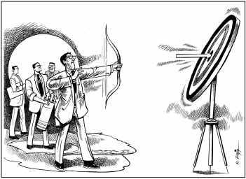
Monitoreo y Control
Determinar desviaciones.
Recomendar cambios.
Gestionar la aprobación de los cambios sugeridos.
RMC; 2009
Notes:
El desempeño del proyecto debe tener una meta en todo momento contra la cual se evaluará el desempeño, dependiendo de las circunstancias será necesario gestionar cambios en el proyecto.

Slide 11

Monitoreo y Control
Crear escenarios futuros.
Auditar los procesos de adquisiciones.
Revisar los límites de control.
RMC; 2009
Notes:
Un director de proyectos puede crear escenarios futuros a partir de la información de monitoreo recabada. Los procesos de adquisiciones deben ser monitoreados desde el desarrollo del concurso hasta la prestación del servicio.

Slide 12
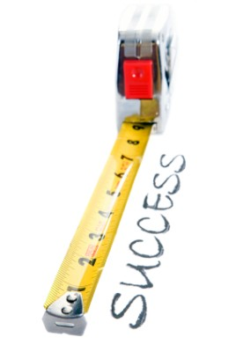
Monitoreo y Control
Identificar la causa raíz del problema.
Obtener aceptación formal de los entregables.
Identificar si es necesario replanificar.
Inspeccionar el trabajo.
RMC; 2009
Notes:
La inspección de los entregables corresponde es un esfuerzo de este grupo de procesos, así como la aceptación formar de los entregables. Cuando se identifican problemas deben identificarse la causa raíz del problema, para prevenir futuras desviaciones, por ejemplo un problema de despredimiento del concreto puede tener su orígen en la compra de los materiales.

Slide 13

Monitoreo y Control
Evaluar la efectividad de las acciones correctivas implementadas.
Identificar y analizar tendencias.
RMC; 2009
Notes:
El director de proyecto debe evaluar si las medidas que se toman a lo interno del proyecto están dando resultados, si no muchas veces es necesario replantear las acciones.
Del mismo modo el director del proyecto debe analizar tanto las tendencias, como su entorno.

Slide 14
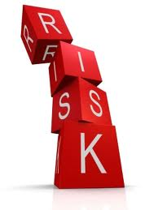
Monitoreo y Control
Evaluar la efectividad de las respuestas a los riesgos.
Buscar riesgos no identificados durante la planificación.
Controlar el cumplimiento de los hitos.
RMC; 2009
Notes:
Los hitos suponen punto de control dentro del plan de ejecución, suponen una herramienta importante para llevarle el pulso a los proyectos, la gestión de riesgos es un proceso constante, por lo tanto deben evaluarse continuamente la efectividad de la estrategia de atención de los riesgos, y realizar esfuerzos para identificar más.

Slide 15

Monitoreo y Control
Calcular Valor Ganado.
Interpretar índices de valor ganado.
Evaluar satisfacción del cliente.
Evaluar desempeño de los proveedores.
Controlar los subcontratos.
RMC; 2009
Notes:
El valor ganado es la técnica de monitoreo y control por excelencia del PMI.

Slide 16
Monitorear y controlar el trabajo del proyecto
Proceso de integración.
Consiste en revisar, analizar y regular el avance a fin de cumplir con los objetivos de desempeño definidos en el plan de dirección del proyecto.
PMI; 2008
Notes:
Corresponde al macro proceso de monitoreo y control, la mayor parte de las otros procesos de monitoreo y control se pueden enmarcar en este.

Slide 17
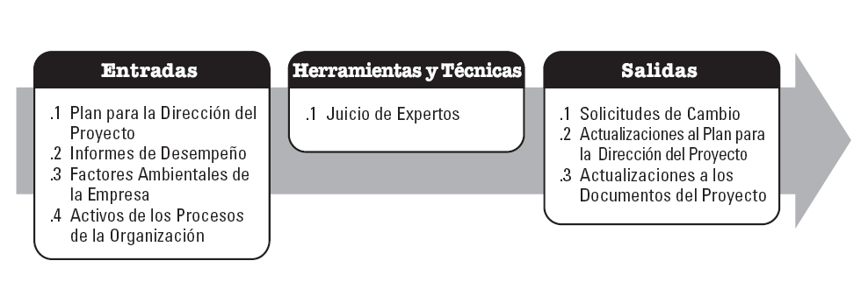
Monitorear y controlar el trabajo del proyecto
PMI; 2008
Notes:
Proceso 4.4 de acuerdo con el PMBoK, contiene al juicio de experto como la herramienta por medio de la cual se producen los resultados.

Slide 18
Monitorear y controlar el trabajo del proyecto
Se realiza a lo largo del proyecto, desde el inicio hasta el cierre.
Es necesario controlar el progreso de todos los procesos dentro del proyecto incluyendo los de gestión de proyecto.
El control del proyecto debe realizar contra el plan de gestión de proyecto.
PMI; 2008
Notes:
A este proceso podemos atribuir además de los esfuerzos para controlar lo acordado en la planificación, los esfuerzos de control realizados sobre los procesos de dirección de proyectos.

Slide 19
¿Cambio?
No hay nada malo con el cambio, si está en
la dirección correcta.
- Winston Churchill

Slide 20
Realizar el control integrado de cambios
Proceso de integración.
Consiste en revisar todas las solicitudes de cambio, aprobar los cambios y gestionar los cambios a los entregables, a los activos de la organización, a los documentos del proyecto, y al plan para la dirección del proyecto.
PMI; 2008
Notes:
El PMI considera cada una de las áreas de conocimiento una restricción por lo tanto al momento de gestionar un cambio debe tomarse en cuenta su impacto de las diferentes restricciones.

Slide 21
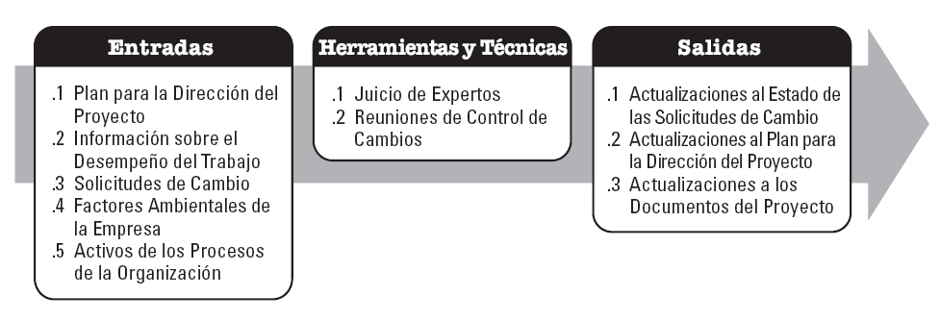
Realizar el control integrado de cambios
PMI; 2008
Notes:
Así define el PMBoK el proceso 4.5.

Slide 22
Realizar el control integrado de cambios
Se evalúan los impactos de cambio en todas las áreas de conocimiento.
Un cambio en una restricción debe ser evaluada buscando impactos en las otras restricciones del proyecto.
PMI; 2008
Notes:
Es recomendable en proyectos grandes contar con un comité para aprobar los cambios, de esta manera se asegura un mayor análisis de la conveniencia de implementar el cambio y se previene el gold plating.

Slide 23
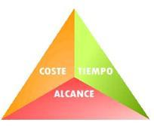
Triple restricción
Notes:
Antes del PMBoK 2008 el PMI tenía un enfoque de triple restricción, donde cada cambio tenía impactos en 3 áreas de conocimiento, por lo que era necesario realizar transferencias entre estas restricciones para balancear el impacto.

Slide 24
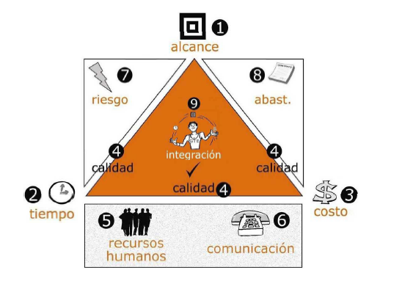
Modelo Escala
Chamoun; 2002
Notes:
Actualmente el PMI tiene un enfoque donde cada área de conocimiento representa una restricción.

Slide 25

Verificar el alcance
Proceso de alcance
Consiste en formalizar la aceptación de los entregables del proyecto que se han completado.
PMI; 2008
Notes:
Se aceptan formalmente los diferentes productos del proyecto, no se limita a las fases finales de cada proyecto, más bien debe presentarse como algo continuo durante todo el proyecto. Todos los productos deben ser aceptados formalmente.

Slide 26
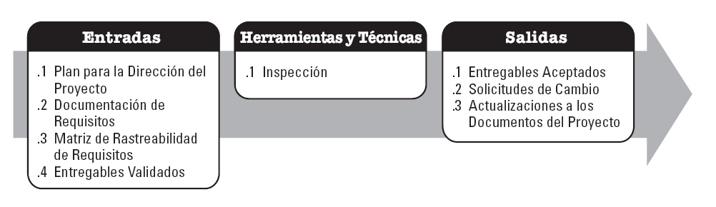
Verificar el alcance
PMI; 2008
Notes:
Así define el PMBoK el proceso 5.4.

Slide 27
Verificar el alcance ≠ Realizar el control de calidad
El enfoque es diferente entre estos dos procesos. Mientras verificar el alcance se concentra en la aceptación de los entregables, realizar el control de calidad se enfoca en el cumplimiento de las especificaciones técnicas.
Notes:
Muchas veces estos procesos son confundidos, están íntimamente relacionados.

Slide 28

Controlar el alcance
Proceso de alcance
Monitorear la el estado del alcance del proyecto y del producto, se gestionan cambios a la línea base del alcance.
PMI; 2008
Notes:
Este proceso se enfoca en controlar permanentemente el alcance de los diferentes productos del proyecto este siendo producido de acuerdo con las características descritas, también busca identificar la necesidad de implementar cambios.

Slide 29
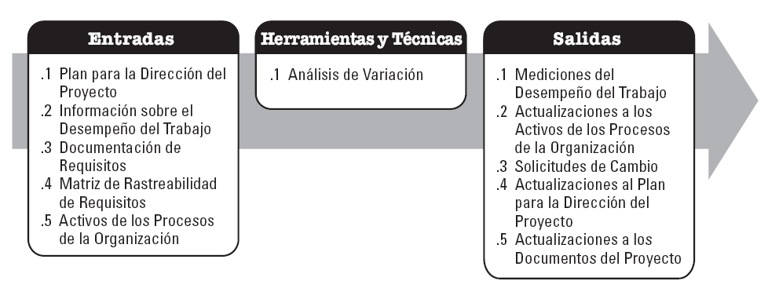
Controlar el alcance
PMI; 2008
Notes:
Así define el PMBoK el proceso 5.5.

Slide 30
Controlar alcance
Medir el desempeño tanto del alcance del proyecto como del alcance del producto y compararlo con la línea base de alcance.
Para medir el desempeño del alcance es necesario una clara definición del alcance (diccionario), requerimientos documentados y entregables producidos.
PMI; 2008
Notes:
Es necesario tener en cuenta tanto el alcance del producto, como el alcance del proyecto. Siempre debemos gestionar el proyecto, pero no perder el enfoque del producto.

Slide 31
Controlar el alcance
Seguir el plan de gestión de cambios
Medir desempeño contra la línea base de desempeño.
Controlar el impacto de las modificaciones al alcance.
Analizar las desviaciones.
Solicitar cambios.
Ajustar línea base del alcance y la documentación del proyecto.
Documentar las lecciones aprendidas.
PMI; 2008
Notes:
Algunos ejemplos de actividades propias del control del alcance.

Slide 32
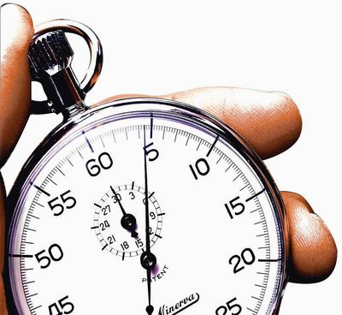
Controlar el cronograma
Proceso de tiempo.
Consiste en monitorear la situación del proyecto y gestionar cambios a la línea base del cronograma.
PMI; 2008
Notes:
Proceso de monitoreo y control para asegurar que se termine el proyecto dentro del plazo establecido, o con la menor desviación posible. Un adecuado monitoreo permite tomar decisiones oportunamente.

Slide 33
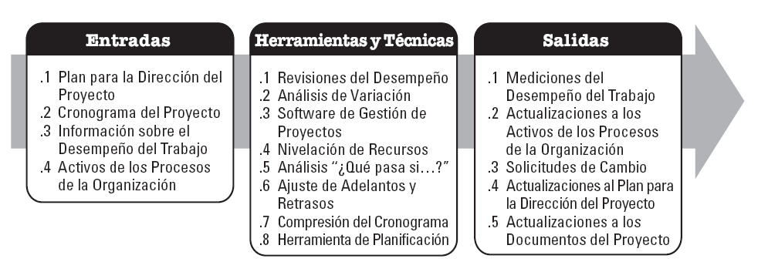
Controlar el cronograma
PMI; 2008
Notes:
Así define el PMBoK el proceso 6.6.

Slide 34

Controlar el cronograma
Medir el desempeño en tiempo contra la línea base de desempeño.
Controlar los impactos de las modificaciones al plazo.
Controlar la reserva de tiempo.
Utilizar el análisis de valor ganado.
PMI; 2008
Notes:
Algunos ejemplos de actividades propias del control del cronograma.

Slide 35
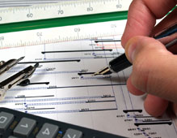
Controlar el cronograma
Reestimar el tiempo restante del proyecto.
Ajustar el proyecto para confrontar atrasos.
Nivelar recursos.
PMI; 2008
Notes:
Algunos ejemplos de actividades propias del control del cronograma.

Slide 36
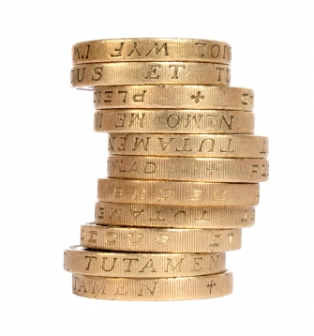
Controlar los costos
Proceso de costos.
Consiste en monitorear la situación del proyecto para actualizar el presupuesto del mismo y gestionar cambios a la línea base de costo.
PMI; 2008
Notes:
Tan importante como el terminar dentro del plazo establecido es terminar dentro del presupuesto establecido, este proceso enfoca sus esfuerzos en monitorear el desempeño presupuestario para tomar decisiones oportunamente.

Slide 37
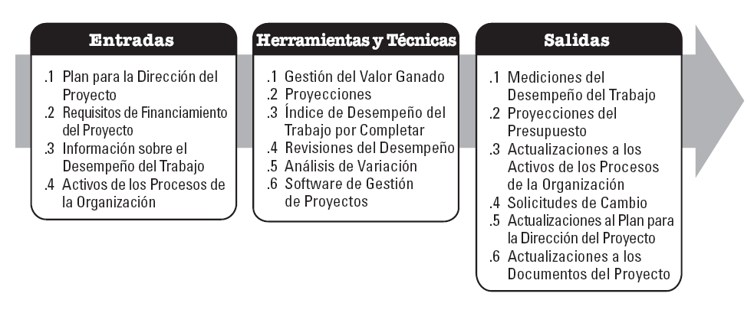
Controlar los costos
PMI; 2008
Notes:
Así define el PMBoK el proceso 7.3.

Slide 38
Controlar los costos
Medir el desempeño en costo contra la línea base de desempeño.
Controlar los impactos de las modificaciones al costo.
Administrar el fondo de imprevistos.
Utilizar el análisis de valor ganado.
Solicitar cambios a la línea base de costos.
Conseguir financiamiento extra.
PMI; 2008
Notes:
Algunos ejemplos de las actividades propias de esta gestión.

Slide 39

Realizar el control de calidad
Proceso de calidad.
Monitorear y registrar los resultados de la ejecución de actividades de control de calidad, a fin de evaluar el desempeño y recomendar cambios.
PMI; 2008
Notes:
Proceso de monitoreo y control correspondiente al área de conocimiento de calidad, buscar determinar si se cumplen con las especificaciones de cada uno de los productos del proyecto. Deben existir criterios claros para evaluar la calidad de cada producto del proyecto.

Slide 40
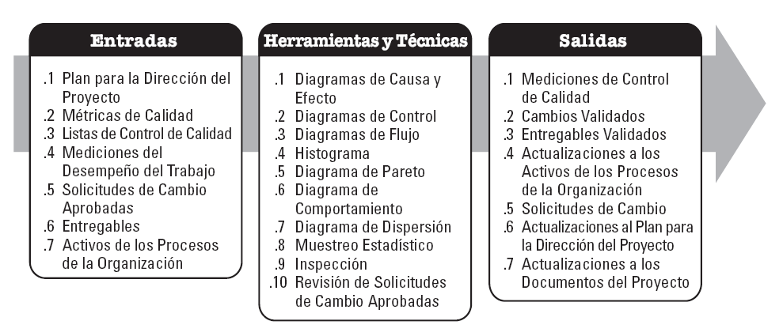
Realizar el control de calidad
PMI; 2008
Notes:
Así define el PMBoK el proceso 8.3.

Slide 41
Realizar el control de calidad
Asegurar que se esta cumpliendo con los estándares.
Solicitar cambios o mejoras al trabajo y a los procesos.
Evaluar la efectividad de los cambios implementados.
Examinar la efectividad de los sistemas de control de proyectos.
PMI; 2008
Notes:
Ejemplos de actividades propias del control de calidad.

Slide 42

Realizar el control de calidad
Asegurar cierto nivel de calidad en un producto o servicio.
PMI; 2008
Notes:
Se verifica y valida que las funcionalidades generadas por los productos del proyecto cumplan con las especificaciones técnicas definidas en la planificación.

Slide 43

Informar el desempeño
Proceso de comunicación.
Consiste en la recopilación y distribución de información sobre el desempeño.
Incluye informes de estado, mediciones del avance y las proyecciones.
PMI; 2008
Notes:
Proceso enfocado a la recopilación, formato y análisis de la información del desempeño del proyecto.

Slide 44
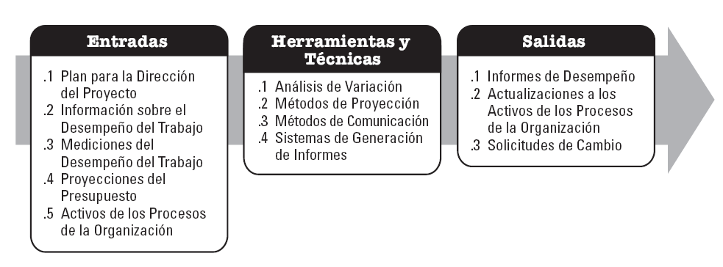
Informar el desempeño
PMI; 2008
Notes:
Así define el PMBoK el proceso 10.5.

Slide 45
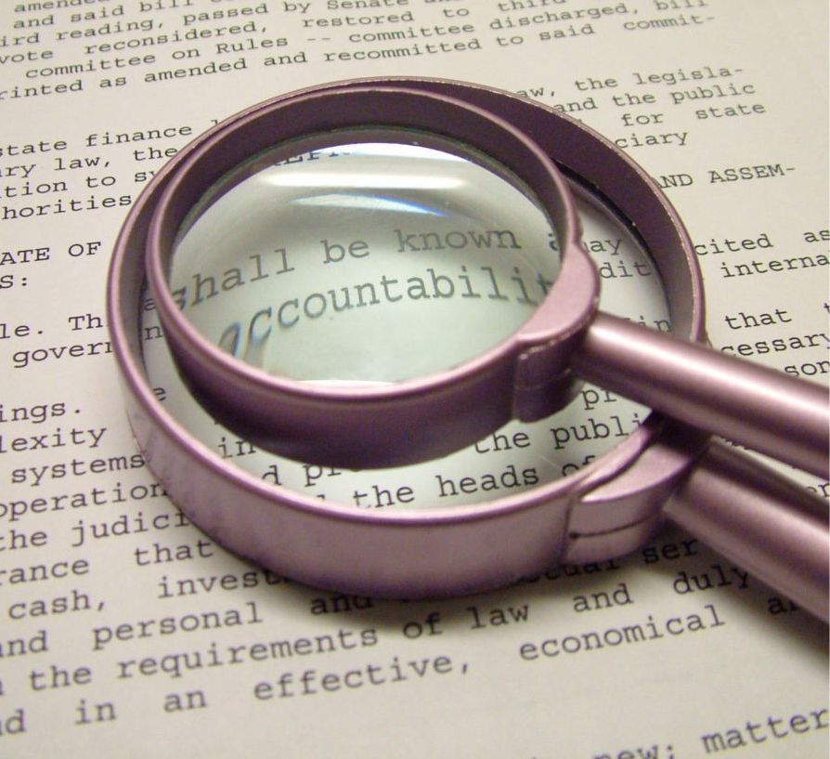
Informar el desempeño
Realizar mediciones de desempeño.
Realizar evaluaciones de desempeño.
Identificar y analizar tendencias y desviaciones.
Solicitar cambios.
PMI; 2008
Notes:
Algunos ejemplos de actividades propias de este proceso.

Slide 46

Informar el desempeño
Se trata de consolidar información de desempeño, se procesa y envía a los involucrados.
PMI; 2008
Notes:
Así define el PMBoK el proceso 7.3.

Slide 47
Monitorear y controlar los riesgos
Proceso de Riesgos.
Es el proceso por el cual se implementan planes de respuestas a los riesgos, se da seguimiento a los riesgos identificados, se da seguimiento a los riesgos residuales, se identifican nuevos riesgos y se evalúa la efectividad del proceso contra riesgos a través del proyecto.
PMI; 2008
Notes:
Proceso de control de riesgos, se controla la gestión completa de los riesgos desde su identificación hasta la planificación de respuestas.

Slide 48
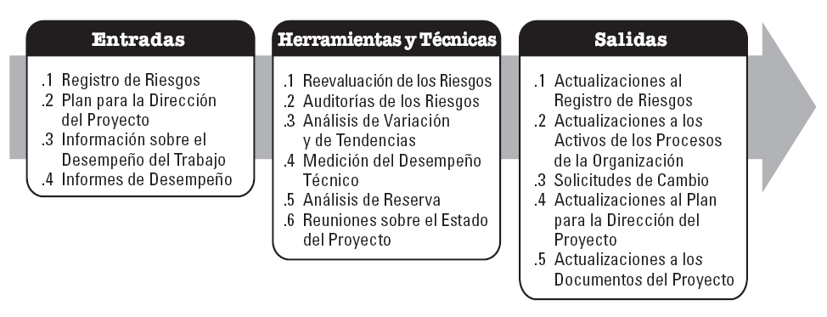
Monitorear y controlar los riesgos
PMI; 2008
Notes:
Así define el PMBoK el proceso 11.6.

Slide 49
Monitorear y controlar los riesgos
Evaluar la pertinencia de workarounds.
Evaluar la efectividad del plan de respuesta a riesgos.
Actualizar listas de riegos y el plan de respuesta a riesgos.
Analizar el impacto de cambios en el entorno en la gestión de riesgos.
PMI; 2008
Notes:
Algunas de las actividades propias de este proceso.

Slide 50
Administrar las adquisiciones
Proceso de adquisiciones
Consiste en gestionar las relaciones de adquisiciones, supervisar el desempeño del contrato y efectuar cambios y correcciones según sea necesario.
PMI; 2008
Notes:
Proceso de monitoreo y control del área de conocimiento de adquisiciones.

Slide 51
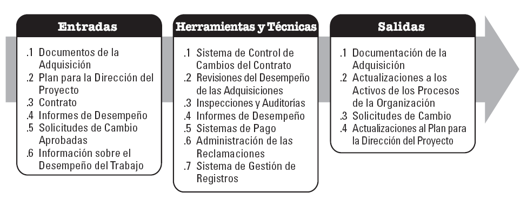
Administrar las adquisiciones
PMI; 2008
Notes:
Así define el PMBoK el proceso 12.3.

Slide 52
Administrar las adquisiciones
Gestionar la relación entre el comprador y el vendedor.
Asegurar que se cumplan las obligaciones contractuales.
Proteger los derechos legales.
Solucionar conflictos.
PMI; 2008
Notes:
Actividades propias del proceso.

Slide 53
Administrar las adquisiciones
Autorizar el inicio de los trabajos subcontratados.
Reportar desempeño.
Inspeccionar y verificar el producto.
Administrar cambios.
Realizar pagos.
PMI; 2008
Notes:
Actividades propias del proceso.

Slide 54
Bibliografía
Project Management Institute. A Guide to the Project Management Body of Knowledge (PMBOK® 2008). Fourth Edit. Pennsylvania, Estados Unidos: PMI, 2008.
Chamoun, Y. Administración Profesional de Proyectos. La Guía. México: Edit. McGraw-Hill, 2002.
Project Management Institute. A Guide to the Project Management Body of Knowledge (PMBOK® 2008). Fourth Edit. Pennsylvania, Estados Unidos: PMI, 2008.
Rita Mulcahy, PMP. PMP Exam Prep, Sixth Edition: Rita's Course in a Book for Passing the PMP Exam. 6th Edit. RMC Publications, Inc: RMC,2009.

